Slide 1
Proyecto Simulación Matemática
René González, Alan Almaraz Alvaro Ramirez

Slide 2
PANORAMA DE LA EMPRESA

Slide 3
HACIA A DONDE ESTA DIRIGIDO
PLENNIA es una empresa dedicada al marketing en redes que lleva seis meses abierta al público. Ofrecemos una variedad de productos de salud y servicios diseñados para mejorar el bienestar de nuestros clientes.

Slide 4

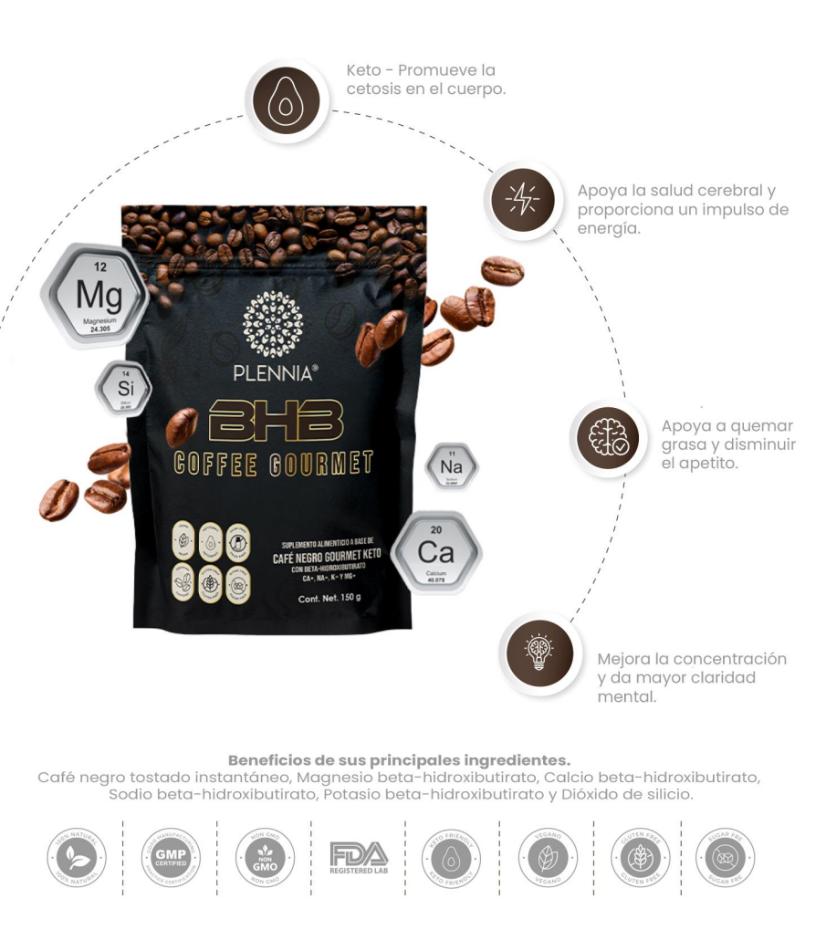
OPTIMIZACIÓN
Maximizar las ganancias de la empresa PLENNIA mediante la optimización de la producción de dos tipos de café, colágeno y BHB, aprovechando eficientemente los recursos disponibles.

Slide 5
¿CUÁL ES LA SOLUCIÓN?
Programación lineal a través de distintas restricciones, para poder optimizar las ganancias a través de las variables del tiempo, gramos y precio, comparándonos con la competencia, en tiempos de producción y precios, sin olvidar de los beneficios

Slide 6



VENTAJAS DEL PROYECTO
Optimización de tiempo
Se utiliza menos material
Se obtiene un mayor beneficio financiero

Slide 7



Objetivos específicos
INVESTIGACIÓN
PRODUCCIÓN
ANALISIS
Determinar el número óptimo de unidades de colágeno y BHB que se deben fabricar para maximizar el beneficio.
Evaluar la capacidad de producción en términos de tiempo y materia prima disponible.
Identificar y analizar las restricciones en la producción para asegurar el cumplimiento de los límites establecidos.

Slide 8
Modelo de optimización
Variables de Decisión
x: Cantidad de colágeno producido
y: Cantidad de BHB producido
Función Objetivo
Maximizar las ganancias:
Max Ganancia=225x+300y
Restricciones:
Tiempo de producción:
  15x + 20y ≤ 2,880(minutos)
Materia prima:
  330x+150y≤300,000(gramos)
No negatividad:
x≥0x
y≥0y

Slide 9
Propuesta
Análisis y Propuesta de Mejora
Evaluación de Recursos: Se recomienda realizar un análisis semanal para revisar el uso de materia prima y tiempo de producción, ajustando la producción según los resultados obtenidos.
Investigación de Mercado: Realizar encuestas para identificar la demanda real de cada producto y ajustar la producción en consecuencia.
Capacitación del Personal: Asegurar que el personal esté capacitado para maximizar la eficiencia en la producción.

Slide 10
INFORMACIÓN GENERAL DEL MERCADO
A
B
C
Precio: 250 pesos por unidad
Cantidad por unidad: 300 gramos
Diferencia de Precio: 25 pesos más caro
Comentarios: Aunque su precio es más alto, ofrecen promociones estacionales.
Precio: 200 pesos por unidad
Cantidad por unidad: 400 gramos
Diferencia de Precio: 25 pesos más barato
Comentarios: Atrae a clientes por el precio, pero su calidad es cuestionada.
Precio: 240 pesos por unidad
Cantidad por unidad: 350 gramos
Diferencia de Precio: 15 pesos más caro
Comentarios: Ofrecen un producto de calidad similar, pero con un enfoque en marketing más fuerte.

Slide 11
NUESTRA COMPETENCIA
PRÁCTICO
Contoso
A
CARO
ASEQUIBLE
D
C
E
B
NO CONVIENE

Slide 12
COMPARATIVA DE MERCADO
$952.2 M
$841.4 M
59%
Mercado de café en México
Mercado de Colageno en México
Población Mexicana está en busca de bajar de peso

Slide 13
RESUMEN
En PLENNIA, creemos en maximizar nuestras oportunidades. A través de la optimización en la producción de nuestros productos, especialmente colágeno y BHB, buscamos no solo aumentar nuestras ganancias, sino también ofrecer calidad excepcional a nuestros clientes. Nuestro enfoque en la eficiencia y el uso inteligente de los recursos nos permite competir efectivamente en el mercado. Como dice nuestro equipo: «La clave del éxito radica en adaptar proactivamente nuestras estrategias para satisfacer las demandas del consumidor y superar a la competencia».

Slide 14
MUCHAS GRACIAS

